Slide 1



Slide 2


Slide 3
INTRODUCCIÓN
En este proyecto se ha aplicado la mayoría de los temas principales tratados a lo largo del curso, también se han incluido nuevos tópicos que han sido investigados, estudiados e implementados y que conforman El Componente de Emprendimiento que son las características más relevantes de nuestra red.

Slide 4
PLANEACIÓN - REQUISITOS DE RED
En este proyecto hemos utilizado y configurado:
10 enrutadores
8 conmutadores
Frame-relay, MPLS
OSPF, EIGRP, BGP
ACL, DHCP, NAT
Script para el respaldo automático diario de las configuraciones
Túnel GRE (Componente de Emprendimiento)
L2TPV3 (Componente de Emprendimiento)
Un software para el monitoreo de los routers del cliente desde el ISP (Componente de Emprendimiento)

Slide 5
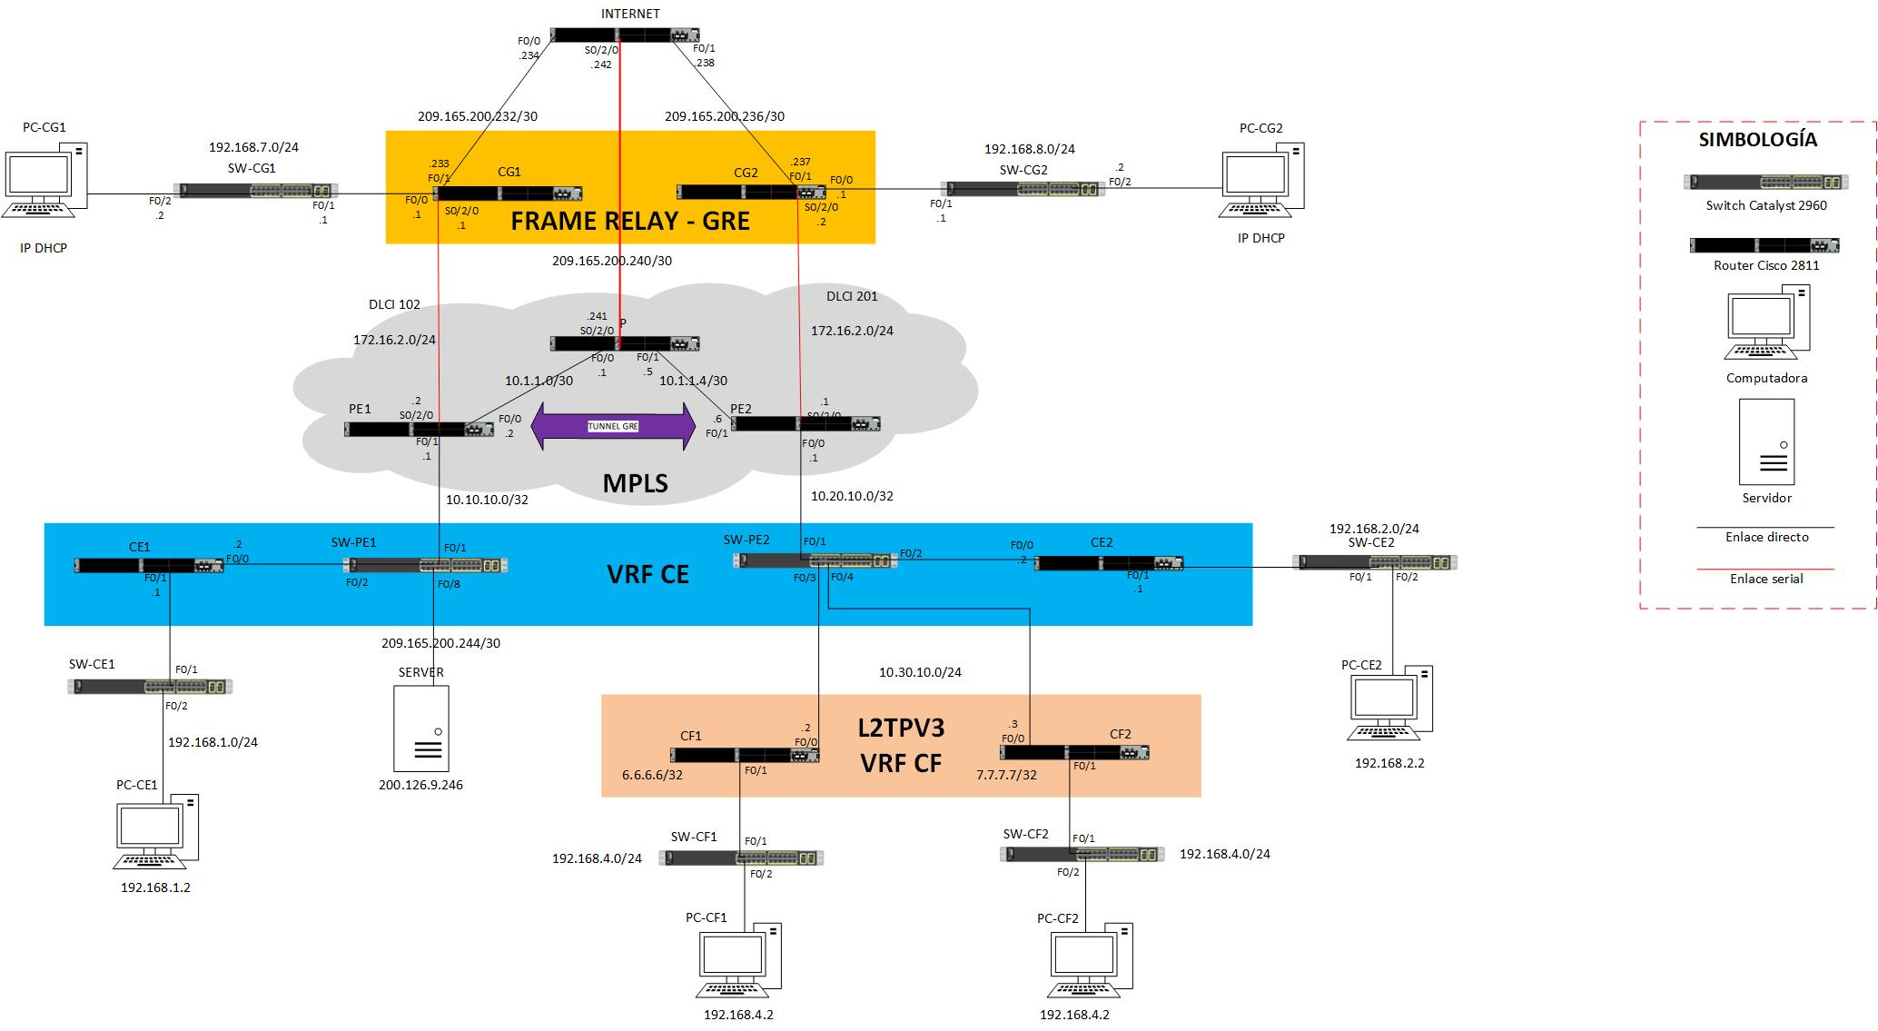
TOPOLOGÍA DE LA RED

Slide 6
PRESENTACIÓN
Nosotros como empresa ISP (Avengers.SA) hemos diseñado el proyecto “Diseño de 3 redes corporativas” para 3 clientes distintos, que tiene el objetivo de implementar una red IP de datos que comunique las 2 sucursales de cada uno de nuestros clientes (cada cliente presenta 2 sucursales).
Nuestros diseños propuestos han sido elaborados en base a las necesidades que cada cliente presenta en su red, dotando a las mismas de una comunicación completa y creando a la vez redes estables y convergentes.

Slide 7
PRESENTACIÓN
Requisitos Clientes:
Constructora Edebrecht (CE): Constructora Edebrecht.SA abrirá una sucursal en la ciudad de Guayaquil por lo cual requerirá de una conexión entre dicha sucursal y la oficina central que se encuentra en la ciudad de Quito. Requiere acceso internet en ambas sucursales.
Cooperativa Fedora (CF): Cooperativa Fedora. Ltda. Requiere interconectar las sucursales de Naranjito y Milagro. Entre sus necesidades destaca mantener el mismo prefijo de red IP usado en la sucursal de Naranjito para la sucursal de Milagro.
Corporación Ecuatoriana de GAS (CG): Corporación Ecuatoriana de Gas Requiere la interconexión de su sucursal en Santa Elena y su oficina central en el COCA (Francisco de Orellana). Requiere acceso internet en ambas sucursales.

Slide 8
SOLUCIONES DE CONECTIVIDAD
Para lograr la satisfacción de nuestros clientes en base a sus requerimientos presentamos las siguientes soluciones de conectividad:
Para el cliente CE La interconexión entre las 2 sucursales se realizara mediante enlaces de fibra óptica con conexión directa a los nodos del Backbone de Avengers, permitiendo acceder a mayores velocidades de transferencia y a una mejor prestación del servicio. También se le asignara al cliente dos direcciones ip públicas (una para cada sucursal), las cuales mediante técnicas de NAT sobrecargado, darán el acceso a internet en ambas sucursales.

Slide 9
SOLUCIONES DE CONECTIVIDAD
En el cliente CF la interconexión entre las 2 sucursales también se realizara mediante enlaces de fibra óptica con conexión directa a los nodos del Backbone de Avengers. Para mantener un mismo prefijo de red IP entre ambas sucursales se implementara el Protocolo L2TPV3 el cual permitirá la extensión del dominio de broadcast de Naranjito a Milagro a través de un túnel de capa 2.

Slide 10
SOLUCIONES DE CONECTIVIDAD
Dado que nuestra plataforma de fibra óptica no cubre aun toda la región Amazónica, la interconexión entre las 2 sucursales se realizara mediante tecnología frame-relay, para lo cual los CPE de Santa Elena y el Coca se conectaran a los PE de Avengers., los mismos que actuaran como switches frame-relay a la vez que serán la fuente y el destino de un túnel GRE que se levantara entre ambos y permitirá el trafico frame-relay a través de nuestra plataforma de red mpls.

Slide 11
VRF DE INTERNET Y MONITOREO
Para separar el tráfico de internet del tráfico de datos se ha creado una VRF (INTERNET) la cual es importada por los clientes que han contratado este servicio. Así mismo se ha creado una VRF de monitoreo (SERVIDOR) la cual importa todas las rutas de las VRFs de los clientes para poder obtener la información de los enrutadores.
ip vrf SERVIDOR
rd 65531:99
route-target export 99:99
route-target import 99:99
route-target import 100:100
route-target import 200:200
route-target import 300:300
route-target import 400:400
ip vrf INTERNET
rd 65532:400
route-target export 400:400
route-target import 400:400
route-target import 99:99

Slide 12
CONFIGURACIÓN SERVICIO DE SEGURIDAD
En todos los enrutadores se ha activado el registro de logs para la notificación cambios en las configuraciones, fallos, análisis forense de red y auditoría de seguridad.
CE1(config)#logging on
CE1(config)#logging buffered 4096
CE1(config)#end

Slide 13
CONFIGURACIÓN SERVICIO DE SEGURIDAD
Para proteger a nuestros clientes de potenciales ataques se ha hecho uso de ACLs las cuales bloquean el paso de todo tráfico que se encuentra en nuestra lista de IPs maliciosas.
access-list 80 remark ACL DE LAN CE1
access-list 80 deny 169.254.0.0 0.0.255.255 log
access-list 80 deny 154.10.20.0 0.0.255.255 log
access-list 80 deny 142.10.10.0 0.0.0.255 log
access-list 80 permit any

Slide 14
CONFIGURACIÓN SERVICIO DE SEGURIDAD
En las líneas vty se ha aplicado una ACL para que permita la conexión desde los dispositivos remotos que se consideren necesarios, como es el caso del servidor de monitoreo o los routers de otra sucursal.
access-list 1 remark ACL DE LINEAS VTY
access-list 1 permit 10.20.10.2 log
access-list 1 permit 209.165.200.246 log
access-list 1 permit 192.168.2.0 0.0.0.255 log
access-list 2 permit 192.168.1.0 0.0.0.255 log

Slide 15
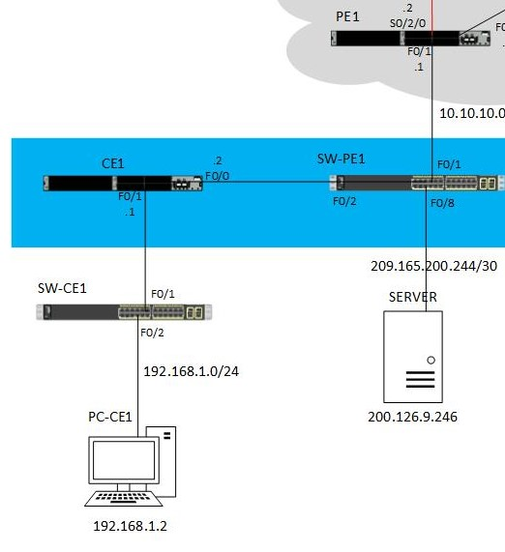
CLIENTES
Cliente CE:
El cliente CE ha sido diseñado de tal manera que ambas sucursales tengan acceso a internet, el cliente CE tiene una vrf representada para el en los routers PE1 y PE2. Los routers de borde de las sucursales de CE, es decir CE1 y CE2 son los routers NAT, que a través de sobrecarga permitirán la salida a INTERNET de las sucursales.
PE1:
ip vrf CE
rd 65535:100
route-target 100:100
route-target import 99:99
exit
CE1:
int f0/0
description CE1-INTERNET
ip address 209.165.200.226 255.255.255.252
ip nat outside
no sh
CE1:
access-list 2 permit 192.168.1.0 0.0.0.255
ip nat inside source list 2 interface f0/0 overload
CE1:
access-list 80 remark ACL DE LAN CE1
access-list 80 deny 169.254.0.0 0.0.255.255 log
access-list 80 deny 154.10.20.0 0.0.255.255 log
access-list 80 deny 142.10.10.0 0.0.0.255 log
access-list 80 permit any
int f0/1
ip access-group 80 out
exit

Slide 16
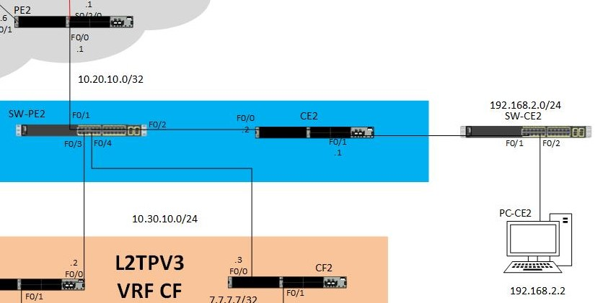
CLIENTES
PE2:
ip vrf CE
rd 65535:100
route-target 100:100
route-target import 99:99
exit
CE2:
int f0/0
description CE2-INTERNET
ip address 209.165.200.230 255.255.255.252
ip nat outside
no sh
CE2:
access-list 2 permit 192.168.2.0 0.0.0.255
ip nat inside source list 2 interface f0/0 overload
CE2:
access-list 80 remark ACL DE LAN CE2
access-list 80 deny 169.254.0.0 0.0.255.255 log
access-list 80 deny 154.10.20.0 0.0.255.255 log
access-list 80 deny 142.10.10.0 0.0.0.255 log
access-list 80 permit any
int f0/1
ip access-group 80 out
exit

Slide 17
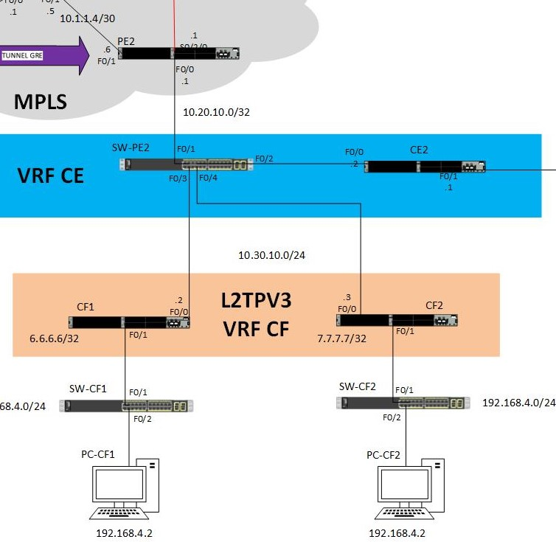
Cliente CF:
El cliente CF ha sido diseñado de tal manera que ambas sucursales se vean como si estuvieran en un mismo dominio de broadcast, el cliente CF tiene una vrf representada para el en el router PE2. Se uso eigrp para comunicación entre CF1, CF2 y PE2.
PE2:
ip vrf CF
rd 65534:300
route-target 300:300
route-target import 99:99
exit
int f0/0.300
encapsulation dot1Q 500
ip vrf forwarding CF
ip address 10.30.10.1 255.255.255.0
exit
CF1:
int f0/0
description WAN
ip address 10.30.10.2 255.255.255.0
no sh
exit
router eigrp 15
network 6.6.6.6 0.0.0.0
network 10.30.10.2 0.0.0.255
no auto-summary
exit
CF2:
int f0/0
description WAN
ip address 10.30.10.3 255.255.255.0
no sh
exit
CF2:
router eigrp 15
network 7.7.7.7 0.0.0.0
network 10.30.10.3 0.0.0.255
no auto-summary
exit

Slide 18
CF1:
pseudowire-class prueba
encapsulation l2tpv3
ip local interface loopback 0
ip pmtu
exit
int f0/1
no sh
exit
int f0/1.500
encapsulation dot1q 500
xconnect 7.7.7.7 1 encapsulation l2tpv3 pw-class prueba
no sh
exit
CF2:
pseudowire-class prueba
encapsulation l2tpv3
ip local interface loopback 0
ip pmtu
exit
do wr
int f0/1
no sh
exit
int f0/1.500
encapsulation dot1q 500
xconnect 6.6.6.6 1 encapsulation l2tpv3 pw-class prueba
no sh
exit

Slide 19
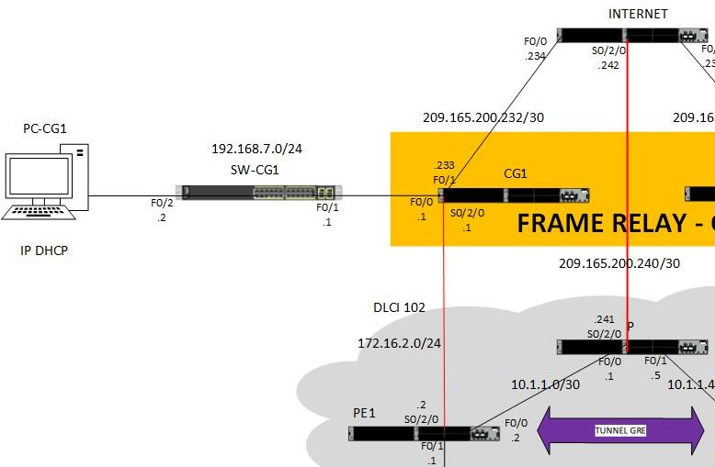
Cliente CG:
El cliente CG ha sido diseñado de tal manera que ambas sucursales usen frame-relay, convirtiendo a los routers PE1 y PE2 en “Switches frame-relay”, para lograr esto se levanto un túnel GRE entre PE1 y PE2 atravesando la red mpls. El cliente CG tiene una vrf representada para el en los routers PE1 y PE2. CG1 es el servidor DHCP y GG2 seria el router relay.
PE1:
ip vrf CG
rd 65533:200
route-target 200:200
route-target import 99:99
exit
interface tunnel1
ip vrf forwarding CG
ip address 172.16.1.1 255.255.255.0
ip mtu 1400
ip tcp adjust-mss 1360
tunnel source 2.2.2.2
tunnel destination 3.3.3.3
exit
PE1:
frame-relay switching
interface Serial1/0
encapsulation frame-relay
ip vrf forwarding CG
clock rate 64000
no sh
frame-relay intf-type dce
frame-relay route 102 interface Tunnel1 112
exit
CG1:
int s0/2/0
encapsulation frame-relay
no sh
Exit
int s0/2/0
ip add 172.16.2.1 255.255.255.0
frame-relay map ip 172.16.2.2 102 broadcast
Exit
int f0/0
ip add 192.168.7.1 255.255.255.0
ip nat inside
no keepalive
no sh
Exit
CG1:
ip dhcp excluded-address 192.168.7.1
ip dhcp excluded-address 192.168.7.254
ip dhcp excluded-address 192.168.8.1
ip dhcp excluded-address 192.168.8.254
ip dhcp pool CG1
network 192.168.7.0 255.255.255.0
default-router 192.168.7.1
exit
ip dhcp pool CG2
network 192.168.8.0 255.255.255.0
default-router 192.168.8.1
exit
CG1:
int f0/0
ip access-group 80 out
exit
CG1:
access-list 2 permit 192.168.7.0 0.0.0.255
ip nat inside source list 2 interface f0/1 overload
CG1:
access-list 80 remark ACL DE LAN CG1
access-list 80 deny 169.254.0.0 0.0.255.255 log
access-list 80 deny 154.10.20.0 0.0.255.255 log
access-list 80 deny 142.10.10.0 0.0.0.255 log
access-list 80 permit any

Slide 20
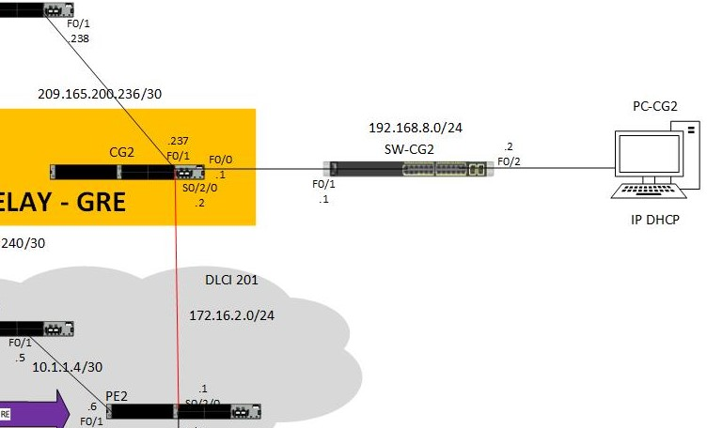
CG2:
int s0/2/0
encapsulation frame-relay
no sh
exit
int s0/2/0
ip add 172.16.2.2 255.255.255.0
frame-relay map ip 172.16.2.1 201 broadcast
exit
int f0/0
ip add 192.168.8.1 255.255.255.0
ip nat inside
no keepalive
ip helper-address 172.16.2.1
no sh
exit
PE2:
ip vrf CG
rd 65533:200
route-target 200:200
exit
interface tunnel1
ip vrf forwarding CG
ip address 172.16.1.2 255.255.255.0
ip mtu 1400
ip tcp adjust-mss 1360
tunnel source 3.3.3.3
tunnel destination 2.2.2.2
exit
frame-relay switching
interface Serial1/0
encapsulation frame-relay
ip vrf forwarding CG
clock rate 64000
no sh
frame-relay intf-type dce
frame-relay route 201 interface Tunnel1 112
exit
CG2:
access-list 2 permit 192.168.8.0 0.0.0.255
ip nat inside source list 2 interface f0/1 overload
access-list 80 remark ACL DE LAN CG1
access-list 80 deny 169.254.0.0 0.0.255.255 log
access-list 80 deny 154.10.20.0 0.0.255.255 log
access-list 80 deny 142.10.10.0 0.0.0.255 log
access-list 80 permit any
int f0/0
ip access-group 80 out
exit

Slide 21
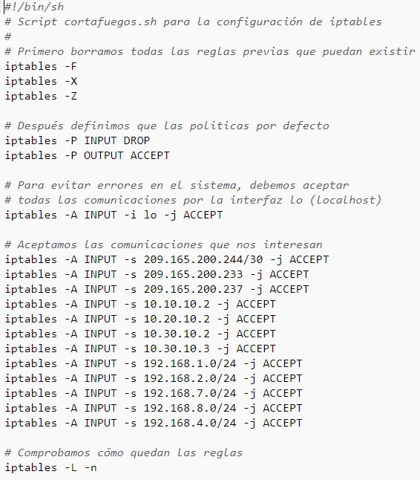
CONFIGURACIÓN SERVICIO DE SEGURIDAD
Para proteger al servidor de monitoreo se ha configurado un firewall con iptables que permita solo el tráfico de entrada de las redes de los clientes, asegurando así los datos almacenados ante posibles ataques.

Slide 22
SERVIDOR DE MONITOREO
Como servicio adicional nosotros ofrecemos a nuestros clientes el monitoreo de los enrutadores que se encuentran conectados directamente a nuestro ISP, en el cual, por medio de scripts obtenemos información de los siguientes parámetros:
Versión del dispositivo
Estado de las interfaces
Tabla de enrutamiento
Registro de logs
Respaldo diario de las configuraciones de los enrutadores.

Slide 23
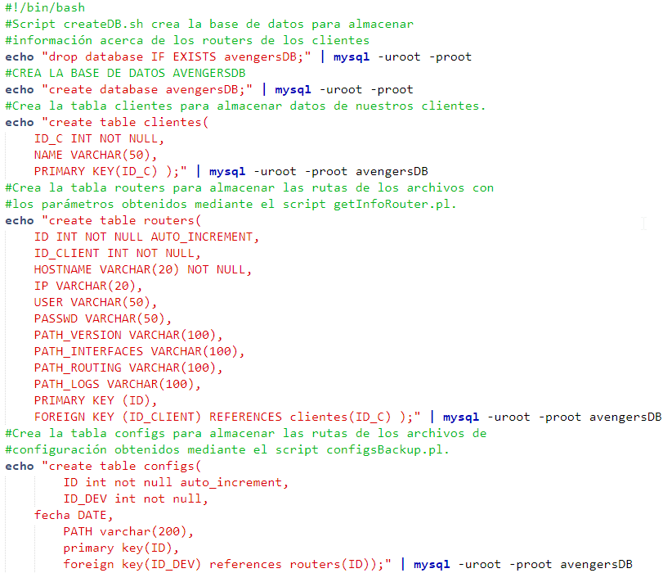
SERVIDOR DE MONITOREO
Para recaudar la información obtenida de los enrutadores se creó una base de datos en la cual se almacenan los datos de los clientes con sus respectivos enrutadores y la dirección en donde se encuentran almacenados los archivos de los parámetros mencionados anteriormente.

Slide 24
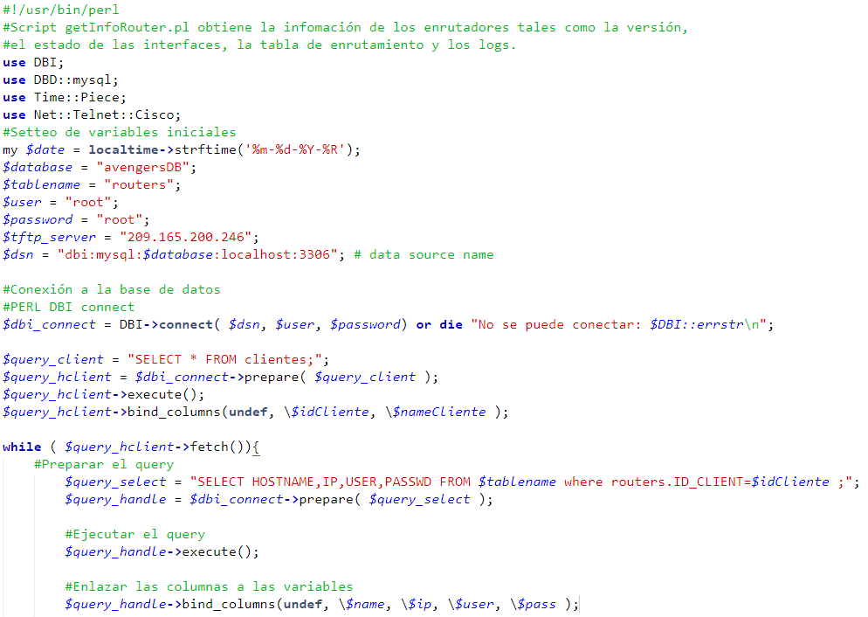
SERVIDOR DE MONITOREO
Para obtener información de los enrutadores se hizo uso del siguiente script escrito en lenguaje perl haciendo uso de las librerías Net::Telnet::Cisco para iniciar sesión remotamente, DBI y DBD::mysql para conectarse a la base de datos.

Slide 25
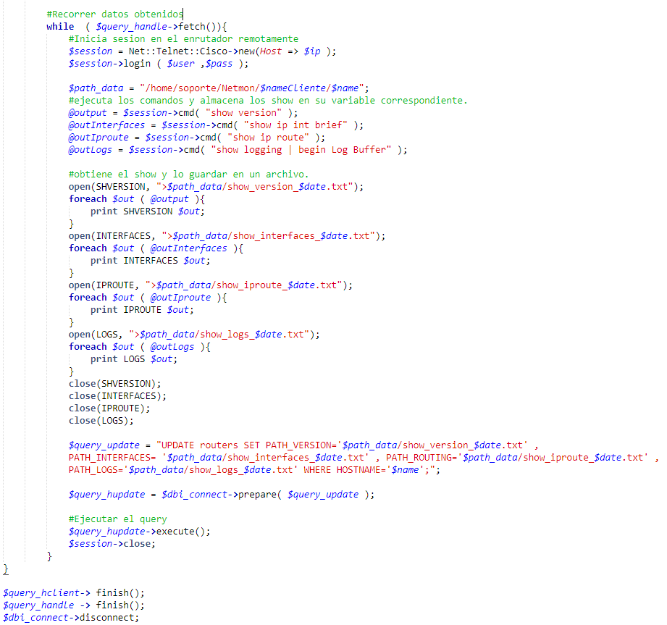
SERVIDOR DE MONITOREO

Slide 26
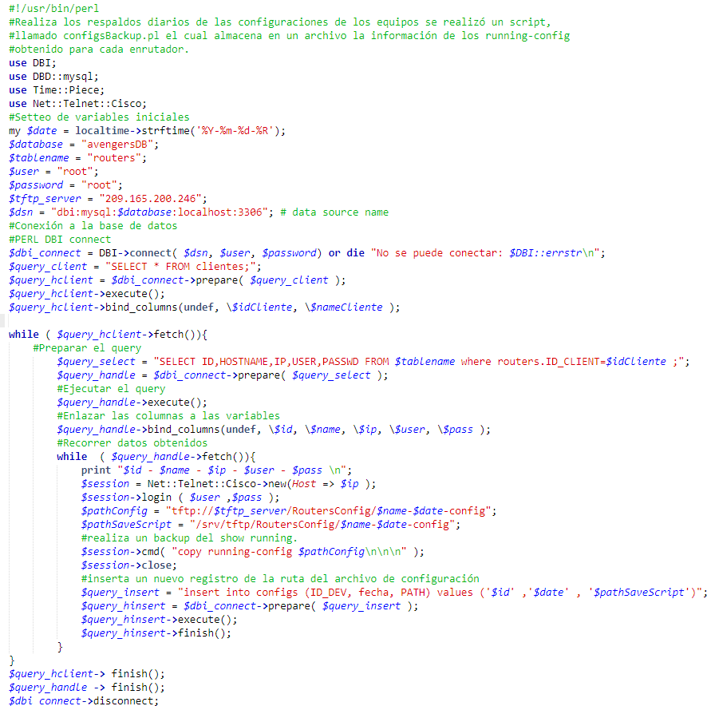
SERVIDOR DE MONITOREO
Para realizar los respaldos diarios de las configuraciones de los equipos se realizó un script, llamado configsBackup.pl. Este script está configurado de tal manera que se ejecute automáticamente a las 23 horas de cada día, para esto se hizo uso del crontab.

Slide 27
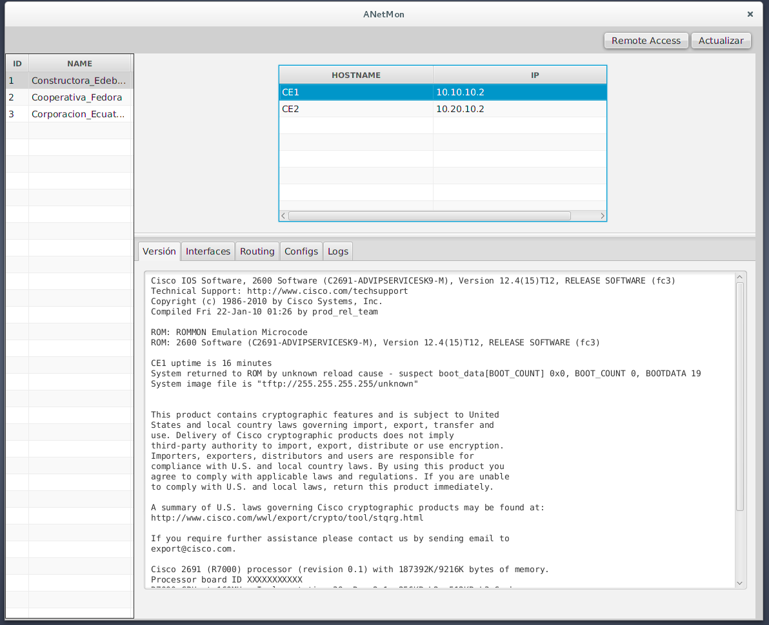
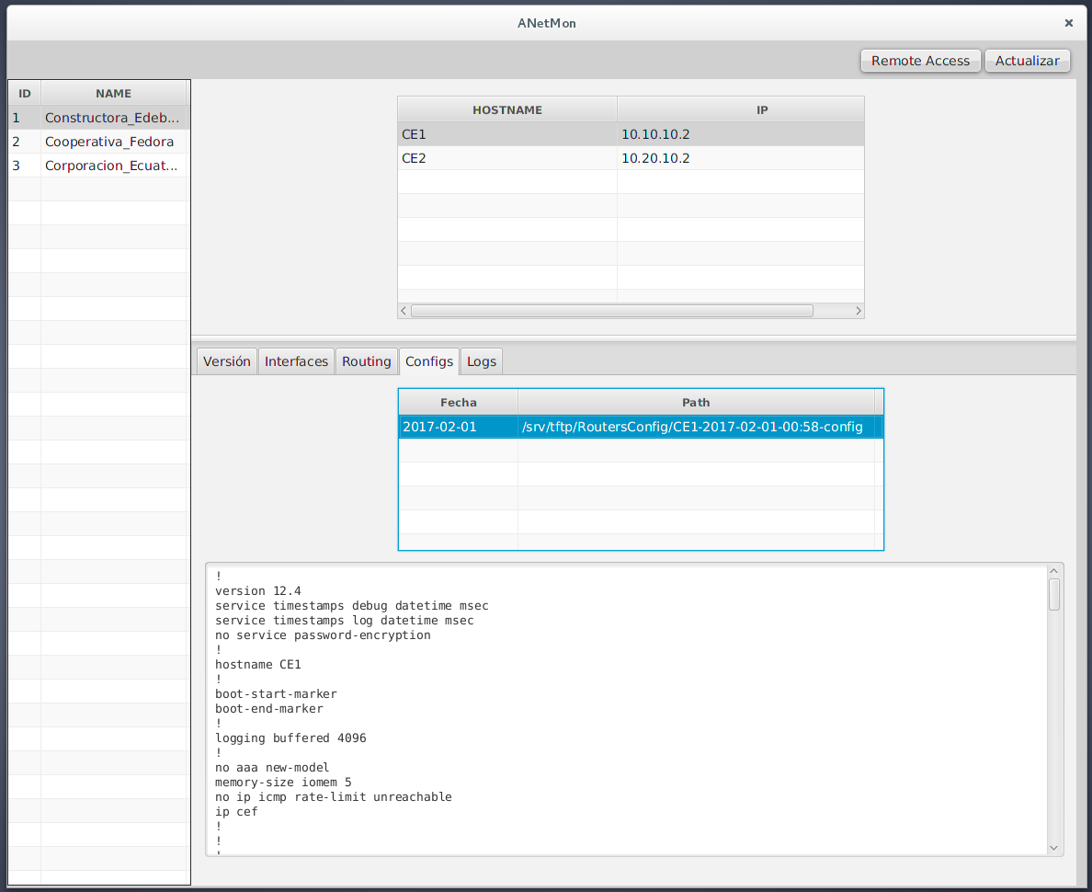
SERVIDOR DE MONITOREO
Para mostrar los datos obtenidos de los scripts anteriormente mencionados, hemos desarrollado una aplicación (ANetMon) la cual presenta los últimos datos obtenidos de los parámetros y una lista de todas las configuraciones guardadas. También la aplicación permite iniciar una conexión telnet hacia los dispositivos remotos introduciendo la ip.

Slide 28


GRACIAS

Slide 29


